Slide 1
Формирование положительного отношения к профессиональной деятельности взрослых у детей старшего дошкольного возраста
Из опыта работы воспитателя Косаревой В.Н.

Slide 2
В.И. Логинова
«Знания о труде,
отношении к нему взрослых,
мотивах направленности труда,
отраженные в образах,
начинают регулировать поступки детей, перестраивать их мотивы и отношение к собственному труду,
труду взрослых, предметам,
созданным человеком –
отсюда знания о труде взрослых должны занимать одно из ведущих мест в образовательной работе детского сада»

Slide 3
1. Ознакомить детей с профессиями, в соответствии с возрастными особенностями. 2. Привить любовь к трудовым усилиям. 3. Сформировать интерес к труду и элементарные трудовые умения в некоторых областях трудовой деятельности.
Н.Н. Захаров выделяет задачи профориентации детей дошкольного возраста

Slide 4
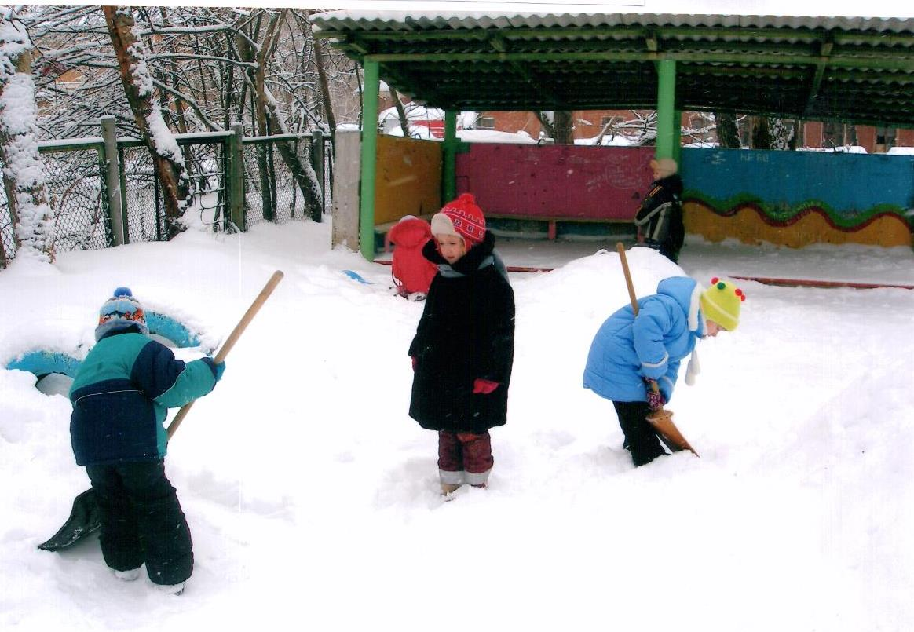
Цель ранней профориентации
Сформировать у ребенка эмоциональное отношение к профессиональному миру

Slide 5
Ознакомление с трудом взрослых ставит целью дать детям конкретные знания и представления о труде и воспитывать уважение к труду взрослых, научить ценить его, возбудить интерес, вызвать желание трудиться, работать добросовестно, тщательно.

Slide 6
Методы и приемы ознакомления детей старшего дошкольного возраста с профессиональным миром взрослых
НОД
Беседа
Наблюдение за работой взрослых
Сюжетно – ролевая игра
Целевая прогулка
Экскурсия
Выставка детских работ
Создание «Мини – музея»
Чтение художественной литературы
Просмотр мультипликационных фильмов

Slide 7
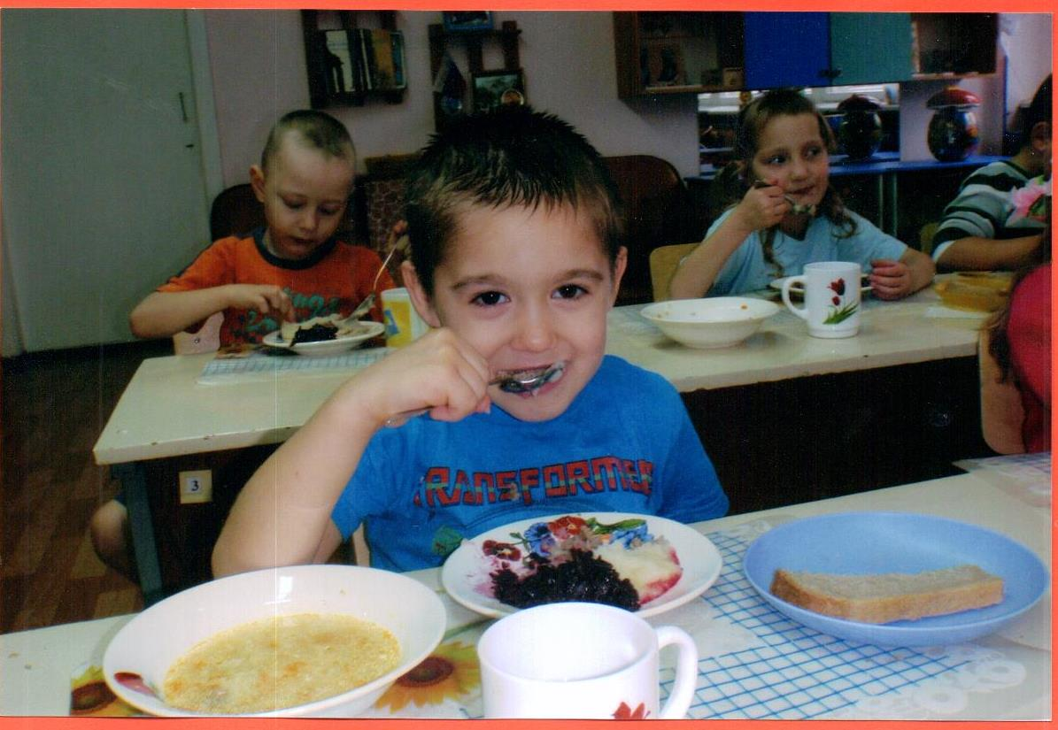
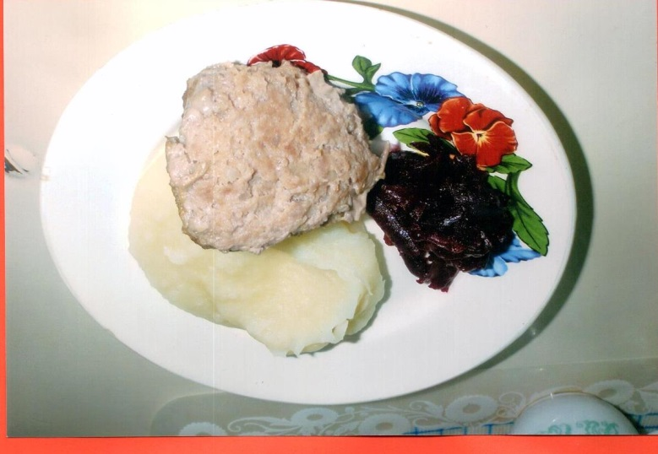
Знакомство с трудом повара
Экскурсия на кухню
Рассказ о работе повара
Приглашение повара в группу
Показ результатов труда сотрудников кухни
Участие в празднике к профессиональному празднику
Сбор рецептов блюд

Slide 8
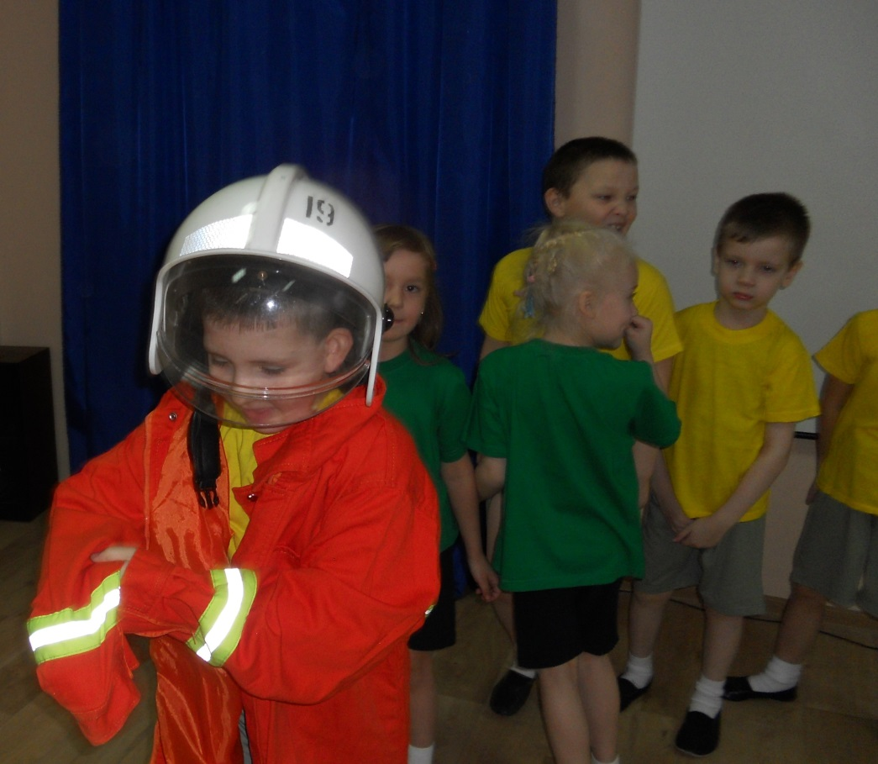
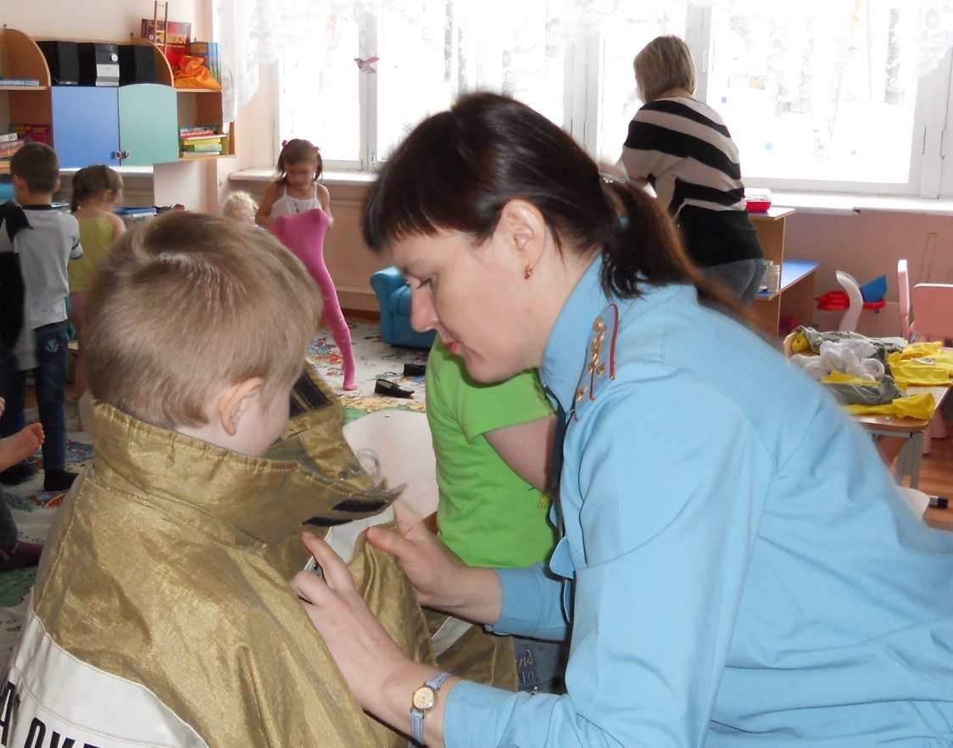
Профессия «Пожарный»
Беседы с детьми
Чтение стихотворения «Пожар» С. Маршака
Экскурсия в пожарную часть
Приглашение инспектора пожарной охраны
Продуктивная деятельность детей
Развлечение «Юный пожарный»
Сюжетная игра

Slide 9
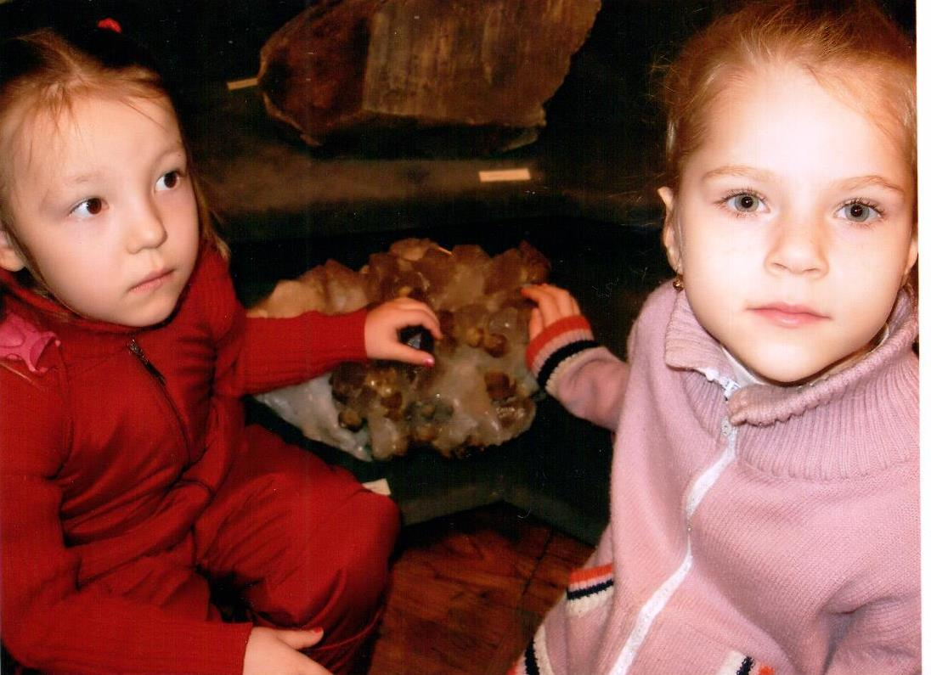
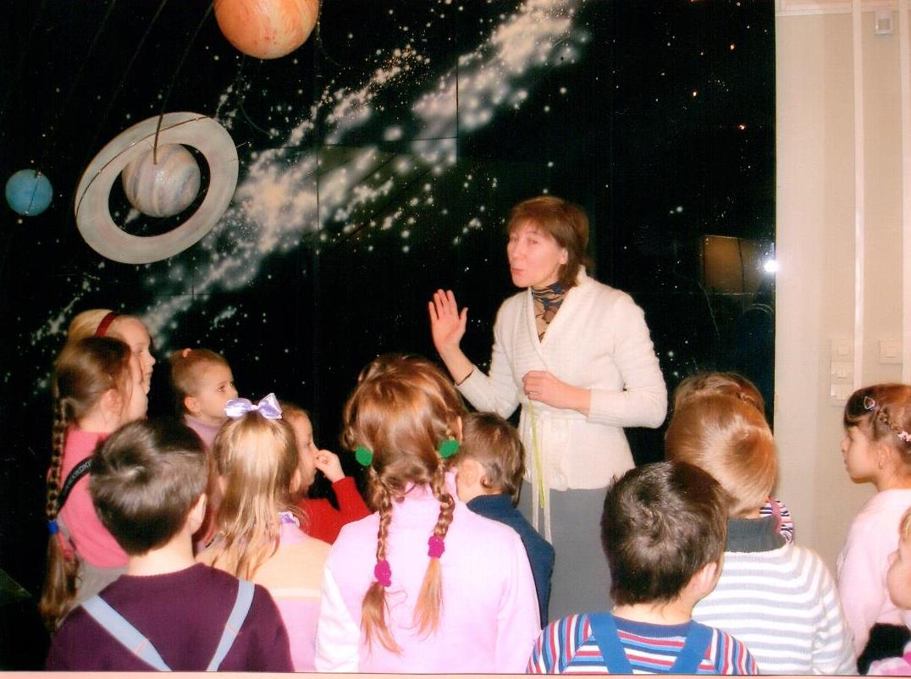
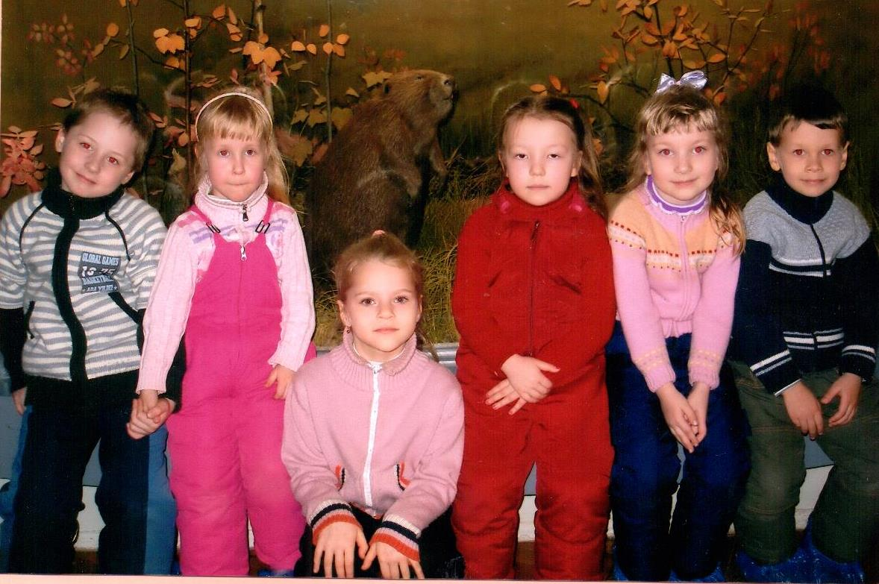
Экскурсия в музей природы
Знакомство с обитателями и природой Урала
Наблюдение за экскурсоводом
Ознакомление с профессиями: экскурсовод, орнитолог, чучельник, лесник, энтомолог.
Знания о полезных ископаемых Урала

Slide 10
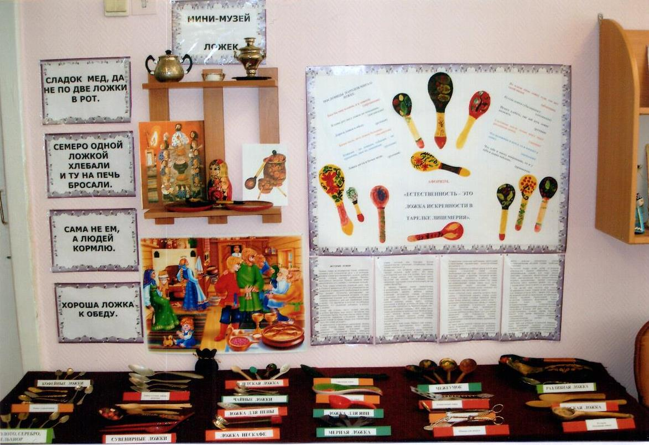
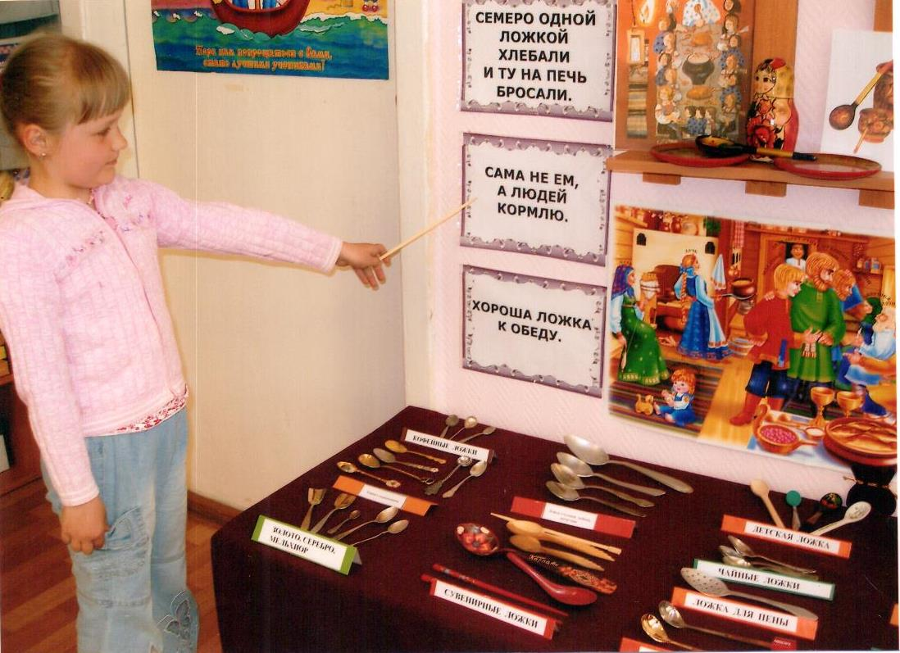
Знакомство с профессией экскурсовода
Беседа о музеях, о сотрудниках музея
Экскурсия в музей
Сбор экспонатов
Создание мини-музея в группе
Сюжетная игра «Экскурсия в музей»

Slide 11
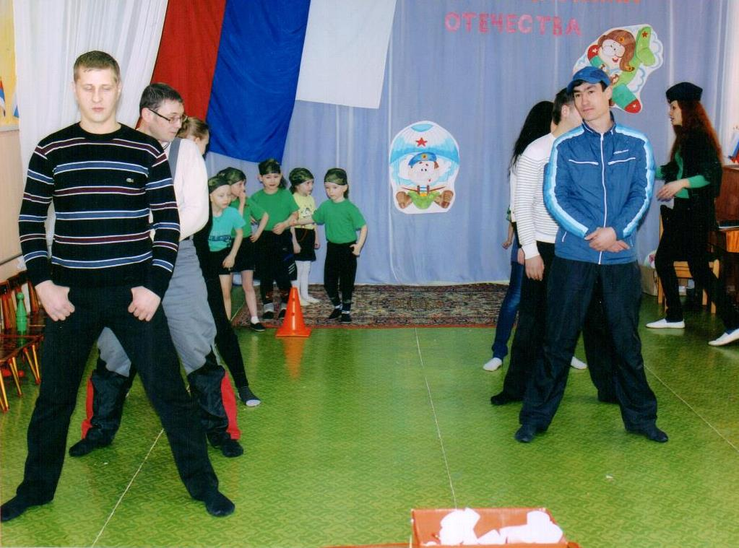
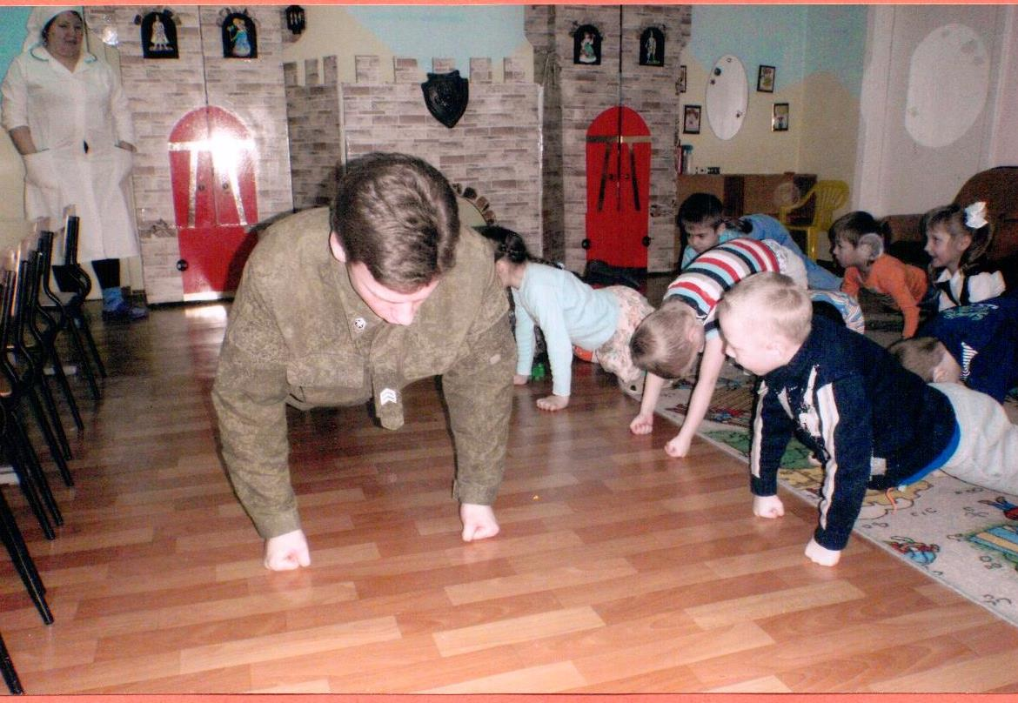
Знакомство с профессией военного
Рассказ о родах войск
Беседы с детьми
Чтение художественной литературы
Приглашение пап и дедушек для беседы с детьми об армии
Подготовка и проведение праздника к Дню защитника Отечества
Приглашение военных и родных детей на праздник и в группу

Slide 12
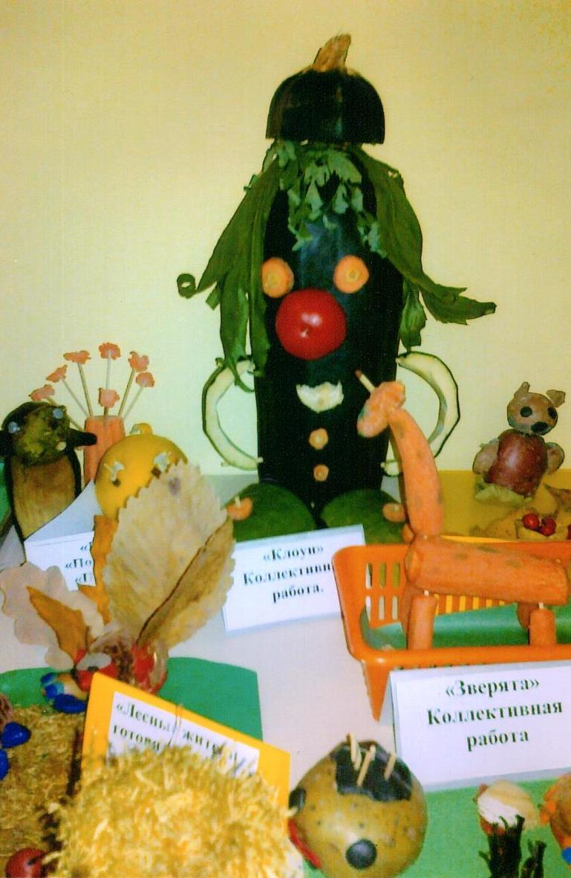
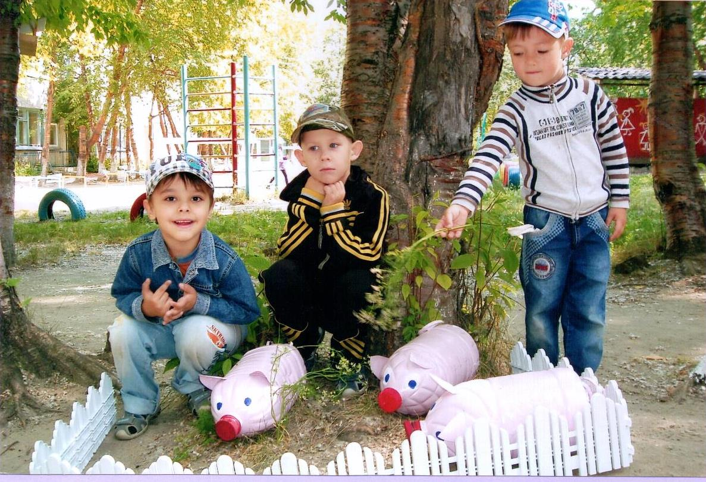
Знакомство с профессией «Фермер»
Наблюдение за посадкой цветов на участке
Посадка лука
Ведение дневника «Как лук растет»
Рассматривание иллюстраций
Участие в выставке «Дары Осени»
Помощь детей в поливе и рыхлении растений

Slide 13
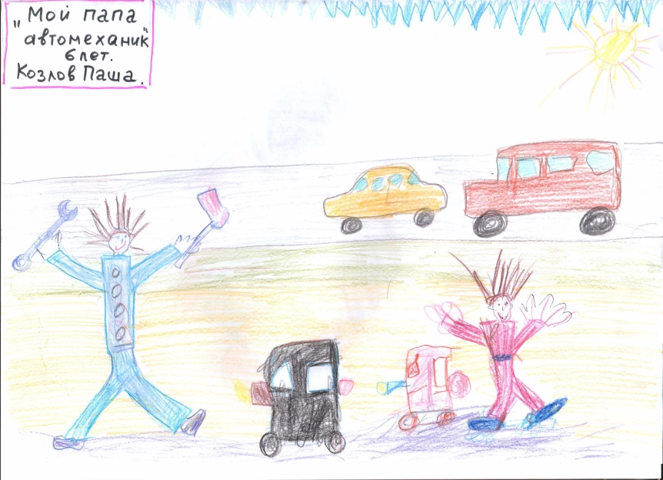
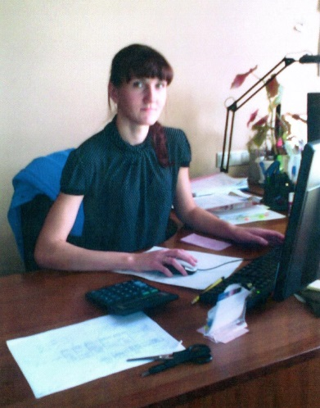
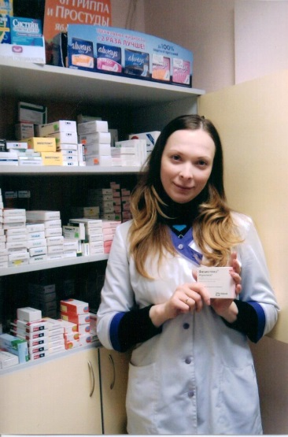
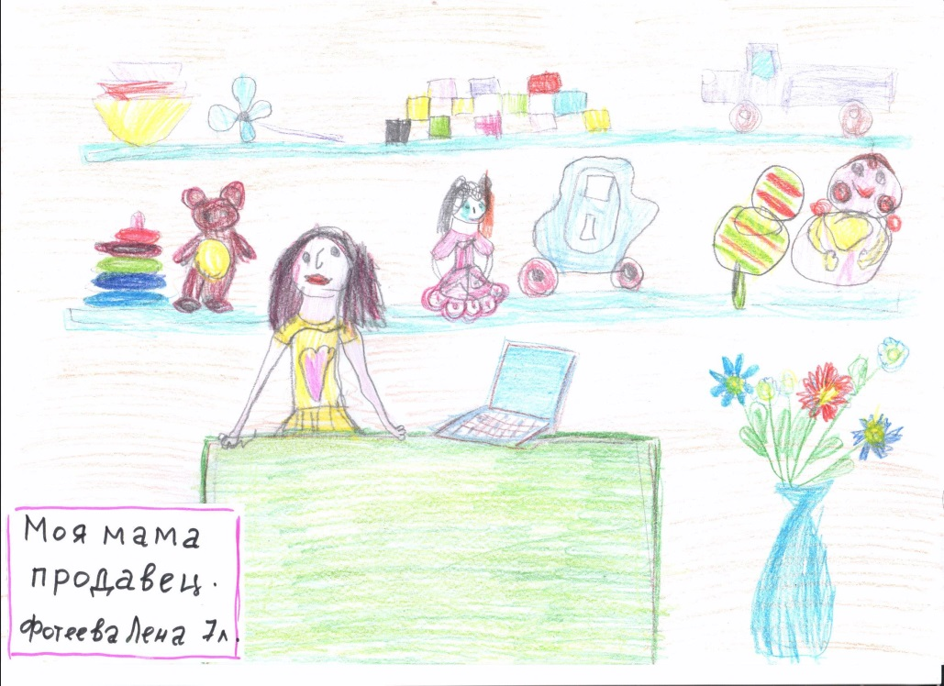
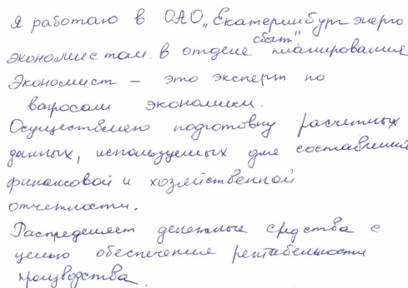
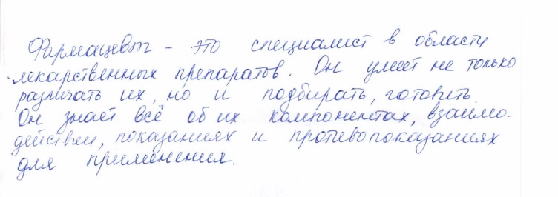
Знакомство с профессиями родителей
Беседы с детьми
Приглашение родителей к сотрудничеству
Оформление стенда «Профессии наших родителей»
Продуктивная деятельность детей – создание книжки - малышки

Slide 14
Использование разнообразных методов и приемов в работе с детьми па ранней профориентации способствуют формированию положительного отношения к профессиональной деятельности взрослых, представлений об общественной направленности и пользе труда людей, о характере трудовой деятельности и взаимоотношениях между людьми в процессе труда, основанных на уважении и взаимопомощи. А так же развивает у детей интерес к труду взрослых, помогает формированию общественно – полезных мотивов собственной трудовой деятельности, желанию трудится, добросовестно выполнять доверенное дело.

